Slide 1
MecOn: Plataforma inteligente para conectar motoristas e oficinas
Andrey Dmitrievich Muniz Alves
Projeto Interdisciplinar I - 2025

Slide 2
Motivação
A busca por oficinas mecânicas confiáveis ainda é um problema recorrente para motoristas, que enfrentam falta de informações claras sobre preço, qualidade, especialização e reputação. A pesquisa realizada revelou dificuldades frequentes em encontrar dados confiáveis (75%) e uma forte dependência de indicações informais (100%), além de inúmeros relatos de serviços mal executados e diagnósticos incorretos. Diante desse cenário, surge a necessidade de uma solução digital que ofereça transparência, organização das informações e maior segurança na escolha de oficinas (75% usariam a plataforma com certeza e 25% talvez), promovendo também a modernização do setor automotivo local.

Slide 3
Objetivo
Desenvolver um MVP do MecOn, uma plataforma digital que permita localizar, comparar e avaliar oficinas mecânicas com base em critérios como preço, localização, especialidade e reputação (ODS 9). O objetivo é facilitar a tomada de decisão dos usuários, aumentar a confiabilidade no processo de contratação e contribuir para a transformação digital das oficinas de pequeno porte (ODS 8), tornando a relação entre consumidor e prestador de serviço mais prática, segura e transparente (ODS 11).

Slide 4
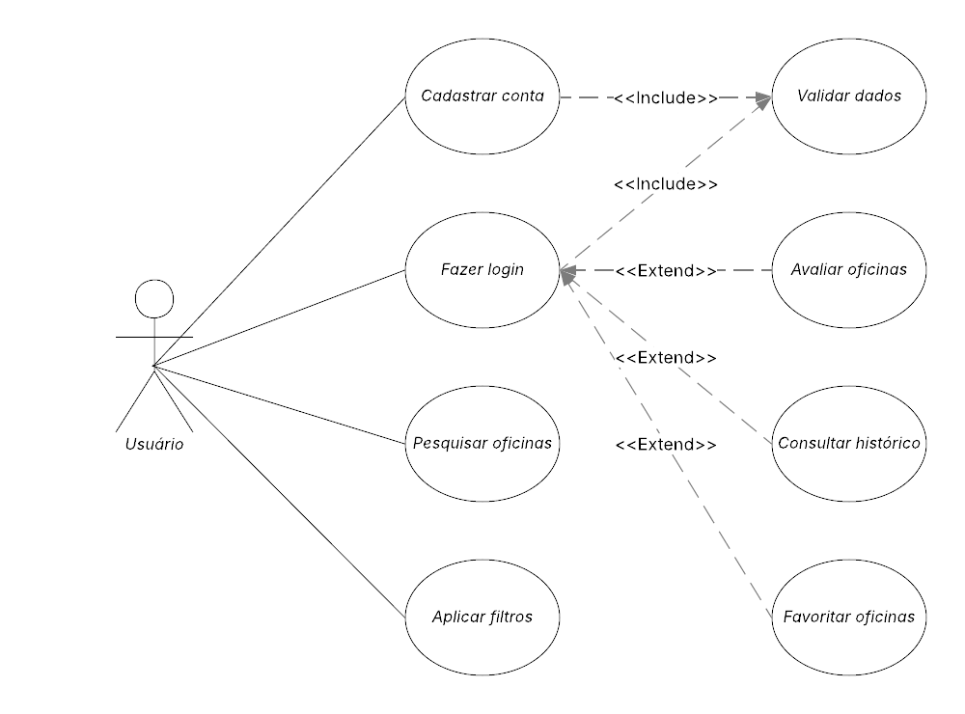
Diagrama de casos de uso

Slide 5
Obrigado.

